Slide 2
ŹRÓDŁA EMISJI GAZÓW CIEPLARNIANYCH
PRODUKCJA ENERGII Z PALIW KOPALNYCH
TRANSPORT
ROLNICTWO

Slide 3
ŹRÓDŁA EMISJI GAZÓW CIEPLARNIANYCH
NIEWŁAŚCIWA GOSPODARKA ODPADAMI
CHÓW ZWIERZĄT
PRZEMYSŁ

Slide 4
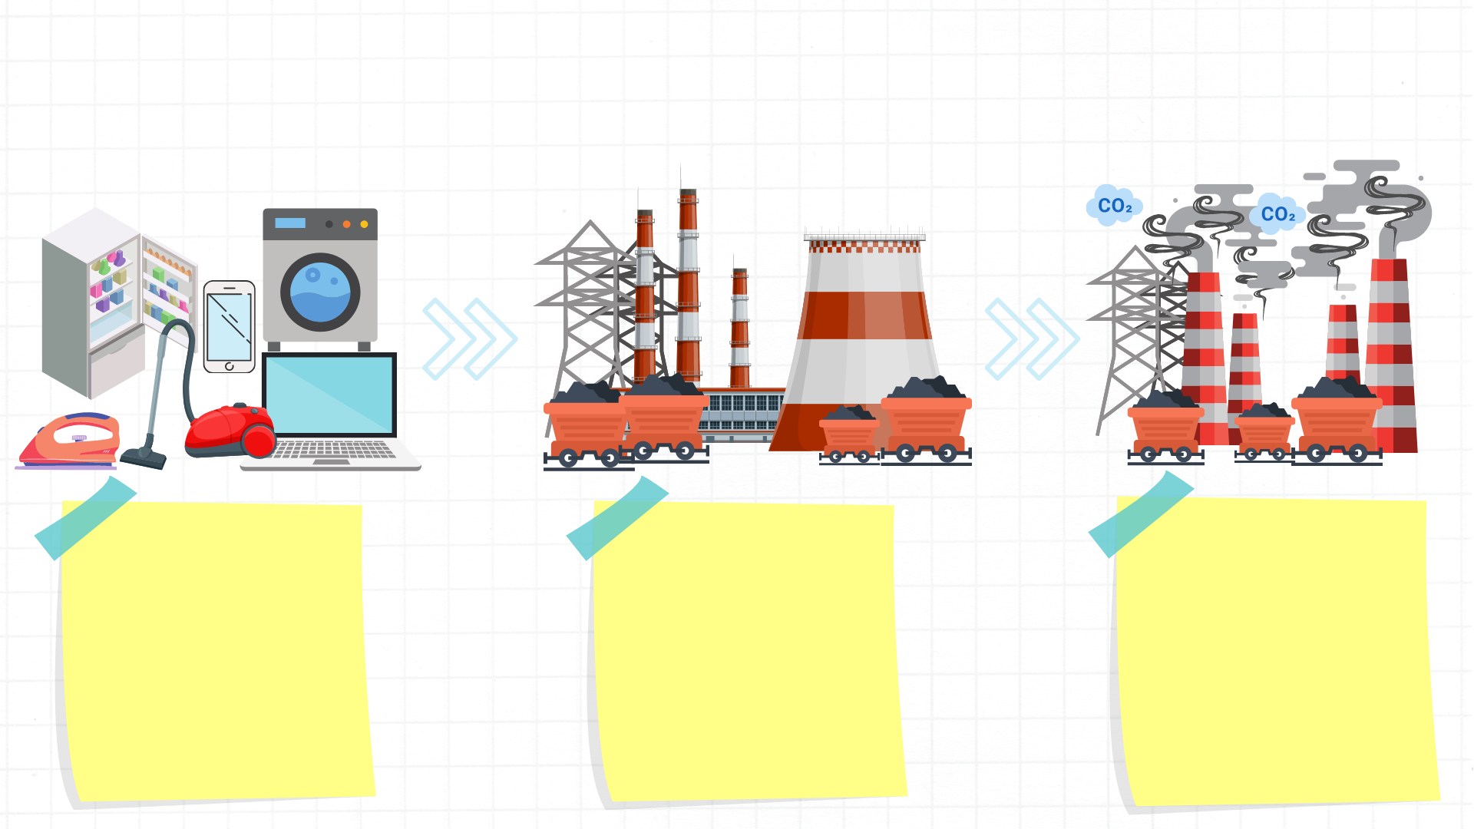
ŹRÓDŁA EMISJI GAZÓW CIEPLARNIANYCH
Lodówka, komputer, telewizor i kuchenka mikrofalowa, telefon, odkurzacz i wiele innych urządzeń zużywa energię elektryczną, której źródłem jest głównie spalanie paliw kopalnych
Spalanie węgla, oleju oraz gazu ziemnego przez elektrownie powoduje emisję dwutlenku węgla (CO₂). Działa on jak „koc”, który intensywnie pochłania część promieniowania odbitego od Ziemi, ograniczając wydostawanie się ciepła poza ziemską atmosferę.
Do większości gospodarstw domowych w Polsce prąd dostarczany jest z elektrowni, w których główne źródło energii stanowi węgiel.

Slide 5
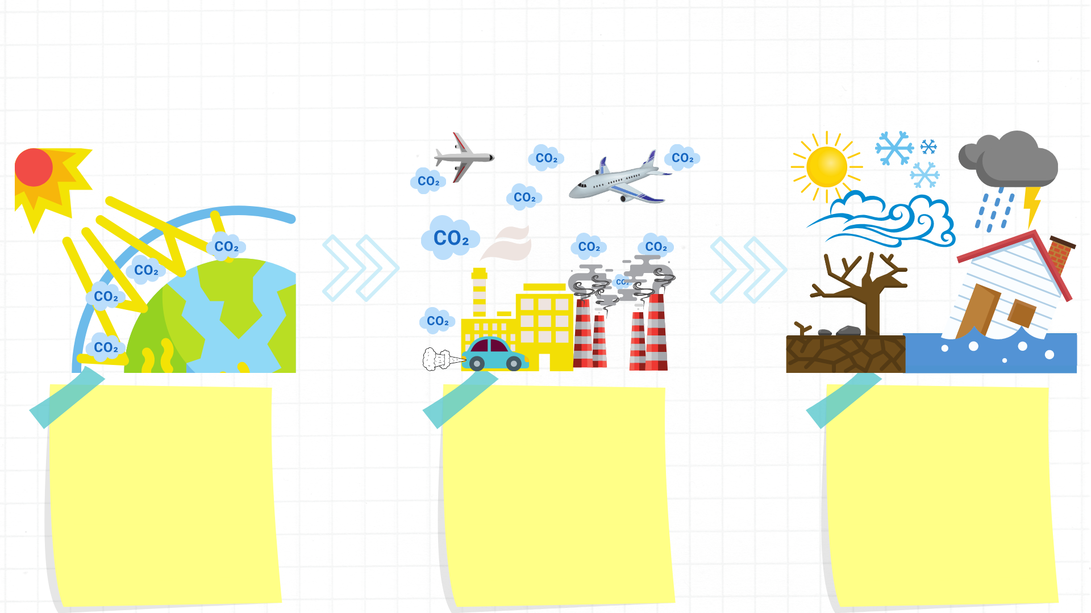
ŹRÓDŁA EMISJI GAZÓW CIEPLARNIANYCH
Część promieniowania słonecznego, które dociera do powierzchni Ziemi, zostaje pochłonięte, a jego część zostaje odbita. Dwutlenek węgla (CO₂) pochłania to promieniowanie cieplne i emituje zwrotnie do atmosfery.
Wzrost temperatury na ziemi powoduje topnienie lodowców i podnoszenie poziomu wód, zwiększając zagrożenie powodziowe. Zmiany cyrkulacji powietrza wynikające ze wzrostu temperatury na Ziemi przyczyniają się do występowania gwałtownych zjawisk pogodowych, np. wiatrów huraganowych, deszczy nawalnych oraz fal upałów, zwiększających zagrożenie wystąpienia suszy i pożarów.
Coraz większe zużycie energii i jej dalsza produkcja poprzez spalanie węgla oraz innych surowców kopalnych, a także wzmożony transport lądowy i powietrzny oraz przemysł, emituje coraz więcej gazów cieplarnianych (w tym dwutlenku węgla) – CO₂ ), przez co efekt cieplarniany nasila się, prowadząc do wzrostu temperatury na Ziemi.

Slide 6
GAZY CIEPLARNIANE

Slide 8
KONSEKWENCJE ZMIAN KLIMATU
porywiste wiatry, trąby powietrzne
brak śniegu w zimie, ekstremalne upały latem
redukcja powierzchni obszarów zielonych i rekreacyjnych
obniżenie plonów i zbiorów rolnych
obniżenie poziomu wód gruntowych
lokalne powodzie i podtopienia
niszczenie dóbr materialnych
wzrost cen produktów spożywczych, energii itp.

Slide 9
SKUTKI ZMIAN
KLIMATU
fot. Depositphotos

Slide 10
KONSEKWENCJE ZMIAN KLIMATU
zwiększenie zachorowalności i śmiertelności mieszkańców
problemy z zaopatrzeniem w wodę
redukcja poziomu zalesienia
zanieczyszczenie powietrza
pojawianie się obcych gatunków zwierząt i roślin
przerwy w dostawach prądu
wymieranie rodzimych gatunków roślin i zwierząt
mniejsza efektywność produkcji rolnej
większe wydatki z budżetu państwa

Slide 11
SKUTKI ZMIAN
KLIMATU
fot. Depositphotos

Slide 12
KONSEKWENCJE ZMIAN KLIMATU
topnienie lodowców
topnienie lodowców
zmiany zasięgów występowania gatunków roślin i zwierząt – presja gatunków inwazyjnych/obcych
ekstremalne zjawiska pogodowe
spadek produkcji żywności
wzrost poziomu mórz
zmiana zasięgu chorób, ich szybsze rozprzestrzenianie się
wymieranie gatunków roślin i zwierząt (utrata różnorodności biologicznej)
brak dostępu do wody pitnej

Slide 13
SKUTKI ZMIAN
KLIMATU
fot. Depositphotos

Slide 14
JAK MOŻEMY POMÓC KLIMATOWI?
EKOTRANSPORT
ODNAWIALNE ŹRÓDŁA ENERGII
SADZENIE DRZEW

Slide 15
JAK MOŻEMY POMÓC KLIMATOWI?
SEGREGOWANIE ODPADÓW
OSZCZĘDZANIE ENERGII
EDUKACJA EKOLOGICZNA

Slide 16
JAK MOŻEMY POMÓC KLIMATOWI?
NIEMARNOWANIE ŻYWNOŚCI
OSZCZĘDZANIE WODY

Slide 17
ODNAWIALNE
ŹRÓDŁA ENERGII
ENERGIA WIATROWA
ENERGIA WYTWARZANA
Z BIOMASY
ENERGIA SŁONECZNA
ENERGIA GEOTERMALNA
ENERGIA WODNA

Slide 18
NIEODNAWIALNE
ŹRÓDŁA ENERGII
ROPA NAFTOWA
GAZ ZIEMNY
WĘGIEL KAMIENNY I BRUNATNY
PALIWA KOPALNE

Slide 19
ŹRÓDŁA ENERGII
ŹRÓDŁA ENERGII PRZYJAZNE DLA ŚRODOWISKA
ŹRÓDŁA ENERGII SZKODZĄCE ŚRODOWISKU
czyli nieemitujące dwutlenku węgla (CO₂), tlenek węgla (IV) i innych zanieczyszczeń do atmosfery
czyli emitujące dwutlenek węgla (CO₂), tlenek węgla (IV) i inne zanieczyszczenia do atmosfery
NIEODNAWIALNE ŹRÓDŁA ENERGII

